Slide 1
הדרכה בנושא:
מערכת
שבח.נט
באתר רשות המסים
מחלקת שומת מקרקעין
הנהלת רשות המיסים

Slide 2
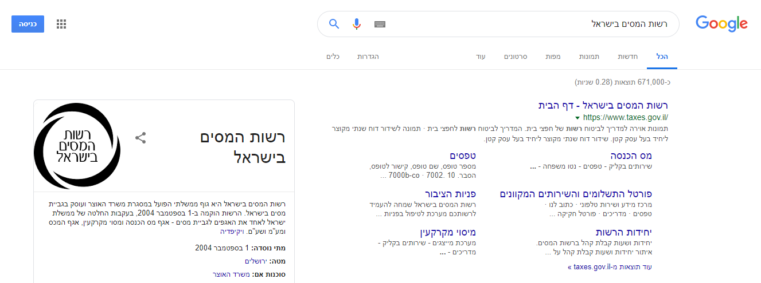
כניסה לאתר רשות המסים:
כניסה לאתר רשות המסים

Slide 3

דע את זכויותיך וחובותיך

Slide 4

כניסה למערכת שבח.נט
אפשרית רק
לעו"ד המחזיק כרטיס חכם אישי
ולאחר הזדהות
החברות שמנפיקות כרטיסים:
קומסיין 03-6443620
ההוצאה לאור של לשכת עורכי הדין
פרסונל אי.די 073-2900047
למדריך להתקנת הכרטיס החכם לחץ כאן

Slide 5
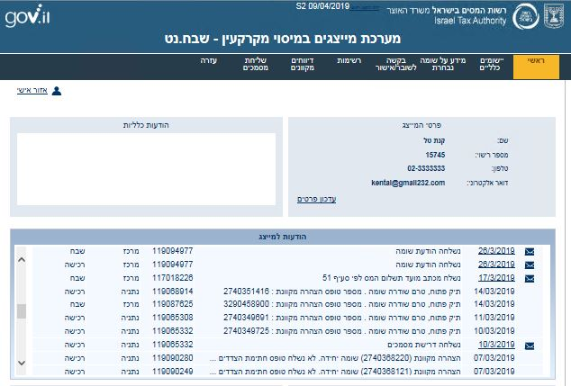
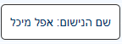
מסך פתיחה שבח.נט
ניתן לראות את פרטי העו"ד המייצג
עמידה עם הסמן על שורת ההודעה
תפתח בלון עם שם הנישום
ישראל
ישראלי

Slide 6
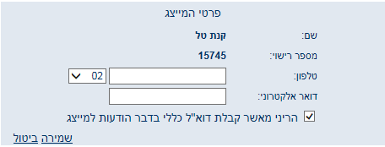
עדכון פרטים
לעדכון פרטים יש ללחוץ כאן
ניתן לעדכן מספר טלפון וכתובת מייל
מומלץ לאשר קבלת דוא"ל כללי למייל שיתריע על הודעות חדשות המגיעות במערכת

Slide 7
הודעות למייצג
באזור ההודעות ניתן לראות מכתבים שנשלחו לעו"ד בתיקים אותם הוא מייצג

Slide 8

יישומים כלליים
ניתן לבצע מספר בדיקות כלליות לנישום לפי מספר תעודת הזהות
חשוב לדעת
המידע שיינתן ב"יישומים כללים" מתבסס על שומות ששודרו בלבד!
(המידע אינו מתייחס לתיקים פתוחים)
יש לבחור "יישומים כלליים"

Slide 9
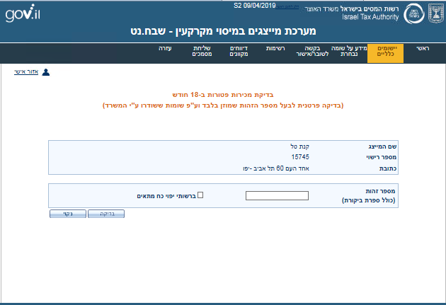
בדיקת מכירות פטורות ב-18 חודשים
שים לב!
המידע יינתן רק לאחר הצהרת העו"ד כי יש ברשותו
ייפוי הכח מתאים לקבלת המידע
מידע אודות השימוש בפטור ב-18 החודשים האחרונים

Slide 10
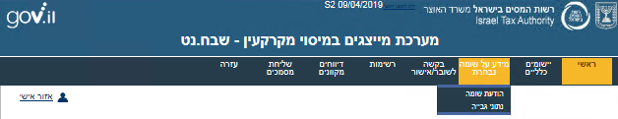
מידע על שומה נבחרת
ניתן לראות את הודעת השומה המקורית
יש לבחור
"מידע על שומה נבחרת"
ולבחור ב"הודעת שומה"

Slide 11
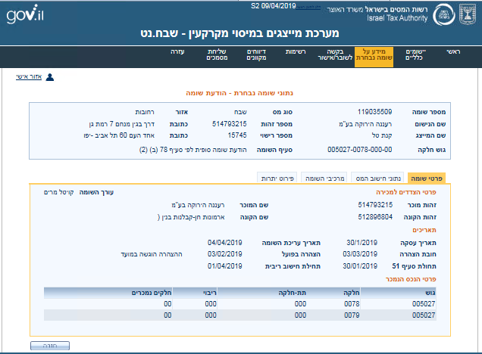
במידה ובחרת ב"הודעת שומה"
יופיע מסך עם הודעת השומה של השומה הנבחרת
ניתן ללחוץ על
"רשימת שומות"
בכדי לראות את
השומות ההיסטוריות
המידע מפורט לפי כותרות
ניתן לעבור בקלות
ע"י לחיצה על הלשוניות
שימו לב!
פירוט היתרות בלשונית זו
נכון למועד משלוח
הודעת השומה
ואינו מתעדכן

Slide 12
מידע על שומה נבחרת- נתוני גביה
ניתן לראות את נתוני הגבייה המעודכנים למועד הפעלת היישום
יש לבחור
"מידע על שומה נבחרת"
ולבחור ב"נתוני גבייה"

Slide 13
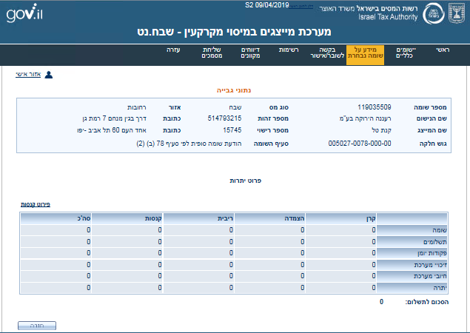
במידה ובחרת ב"נתוני גביה"
יופיע מסך עם נתוני הגביה המעודכנים למועד הפעלת היישום
כולל קנסות רביות והצמדות

Slide 14
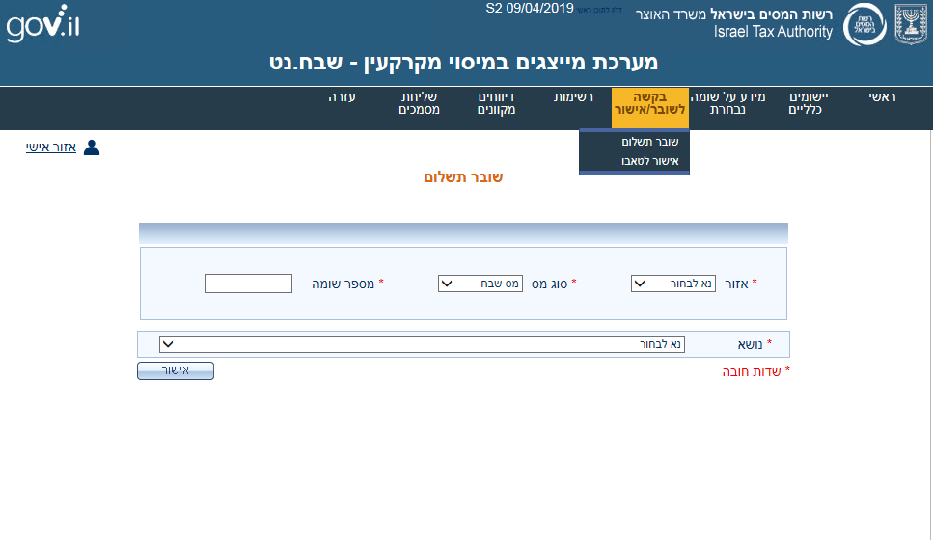
שוברים ואישורים
יש לבחור
"בקשה לשובר / אישור"
ולבחור את האופציה הרצויה
שובר תשלום
או
אישור לטאבו

Slide 15
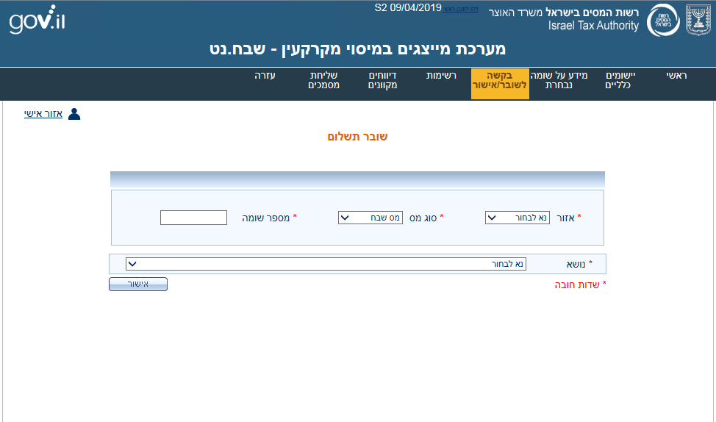

אישור לטאבו
יש להזין את מספר השומה המבוקשת
סוג המס:
שבח / רכישה
יש לבחור את המשרד האזורי בו מטופלת השומה

Slide 16
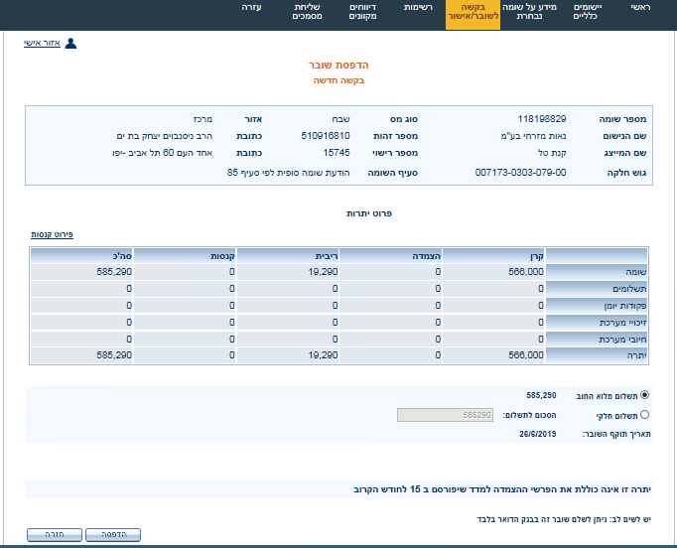
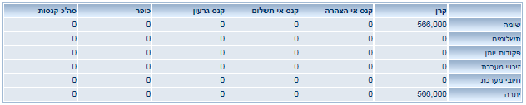
בבחירת האופציה "הדפסת שובר מקומית"
ניתן להדפיס את השובר בכל מדפסת
שימו לב כי ניתן לשלם בשובר זה רק בבנק הדואר
ניתן לבחור האם
לשלם את כל סכום המס או רק את חלקו

Slide 17
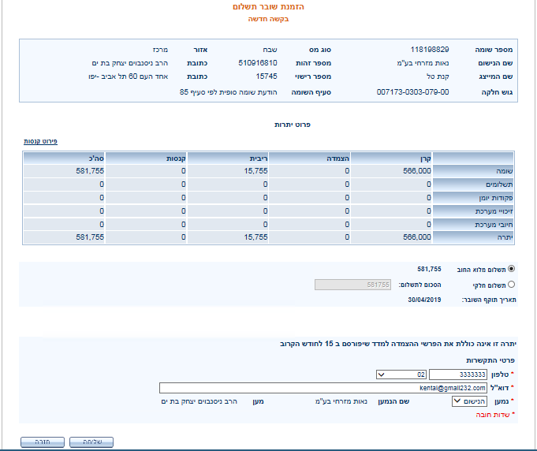
הזמנת שובר תשלום בדואר
ניתן לשלם בכל בנק
יש לבחור לאן השובר ישלח
הישר למשרד המייצג או
לכתובתו של הנישום
לאחר ההזמנה באתר
השובר נשלח אוטומטית מבית הדפוס
ללא צורך בהתערבות של המשרד

Slide 18
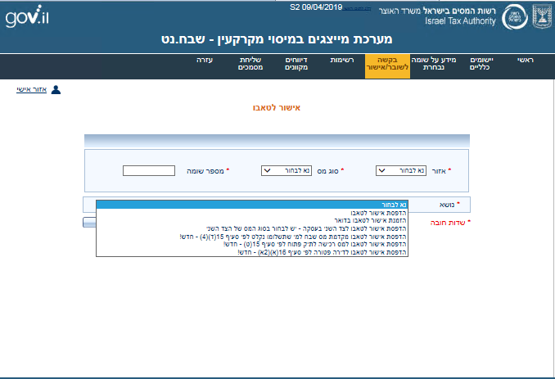
בקשה לאישור לטאבו

Slide 19
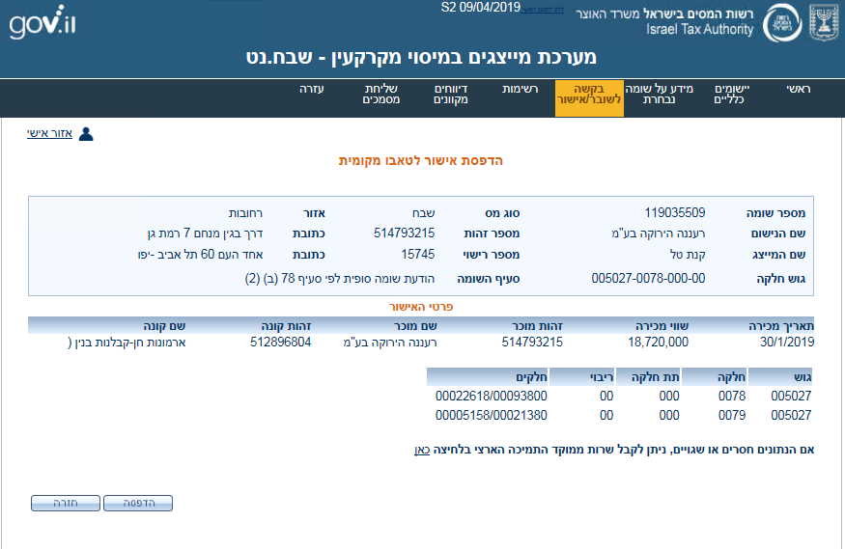
הדפסת אישור
שמו לב!
ניתן להדפיס אישור רק לגבי שומות שטופלו במשרד
ואין בהן יתרת חוב
במידה ויש בעיה בנתוני האישור
(חלקיות / גוש חלקה/ פרטי הצדדים)
יש לפנות בבקשה לתיקון ע"י לחיצה על הקישור

Slide 20
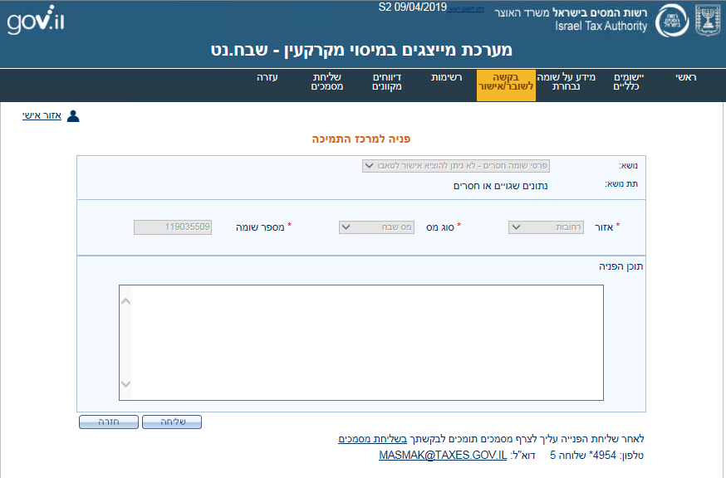
פניה למרכז התמיכה
פניה למרכז התמיכה

Slide 21
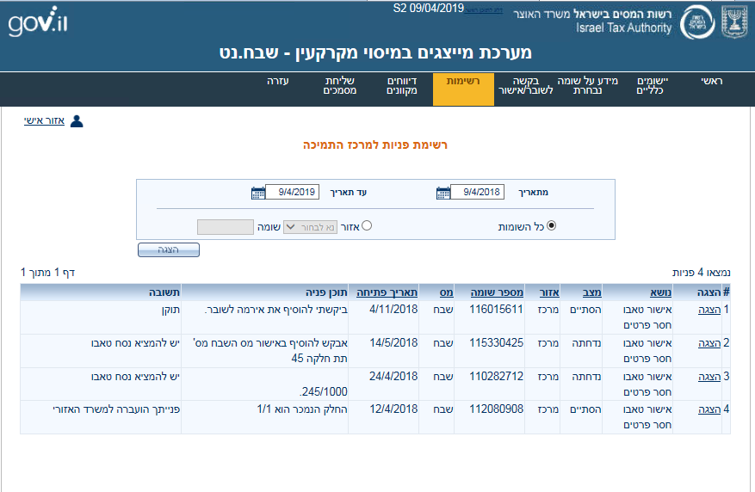
פניות למרכז התמיכה
פניות למרכז התמיכה

Slide 22
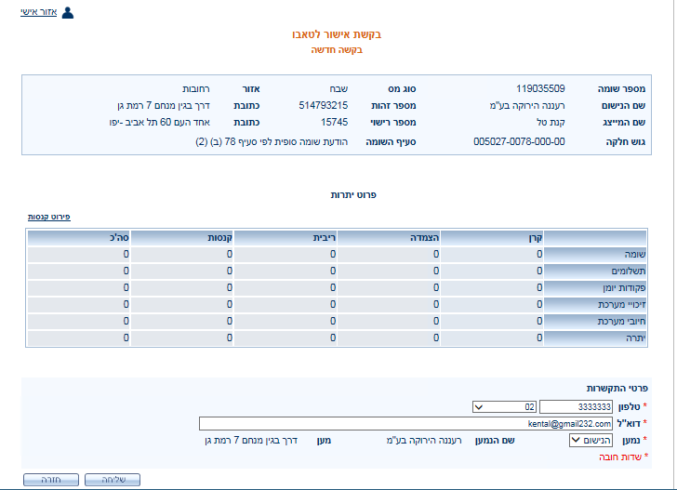
הזמנת אישור
יש לבחור לאן האישור ישלח
הישר למשרד המייצג או
לכתובתו של הנישום
לאחר ההזמנה באתר
האישור נשלח אוטומטית מבית הדפוס
ללא צורך בהתערבות של המשרד

Slide 23
מקדמה
על חשבון מס שבח
ותיקון 89

Slide 24
סעיף 15(ב)-(ה) תשלום "מקדמה" על-ידי הרוכש
מטרת הסעיף היא לאפשר לרוכש זכות במקרקעין
קבלת אישור מס שבח לטאבו לרישום זכויותיו בזמן קצר וזאת מבלי שיהיה תלוי בגמר הטיפול בתיק המכירה במשרד האזורי ובתשלום מס השבח על-ידי המוכר

Slide 25
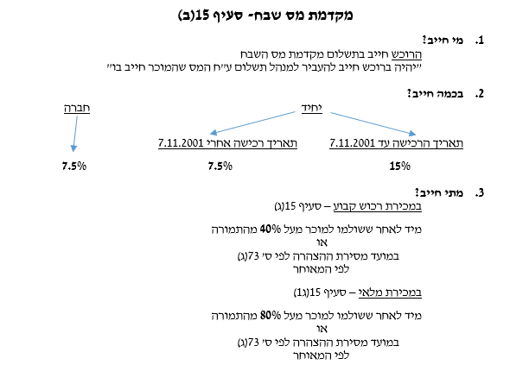
מקדמת מס שבח- סעיף 15(ב)

Slide 26
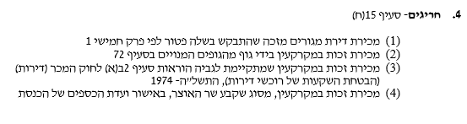
חריגים- סעיף 15(ח)

Slide 27
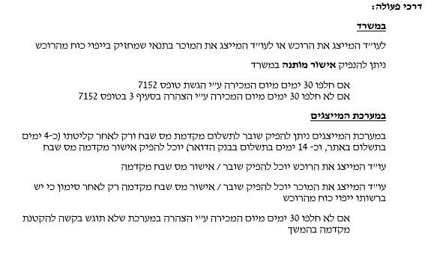
דרכי פעולה

Slide 28
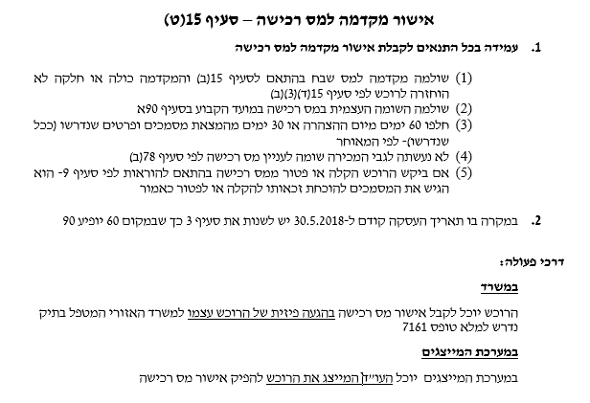
אישור מקדמה למס רכישה- סעיף 15(ט)

Slide 29
רישום נכס
בסעיף 15(ט)(1) במקום 90 ימים יבוא 60 ימים
כלומר,
אם הרוכש שילם מקדמת מס שבח,
התקיימו כל התנאים המופיעים בסעיף,
טרם נעשתה שומת מס רכישה
וחלפו 60 ימים
הרוכש יקבל גם אישור מס רכישה

Slide 30
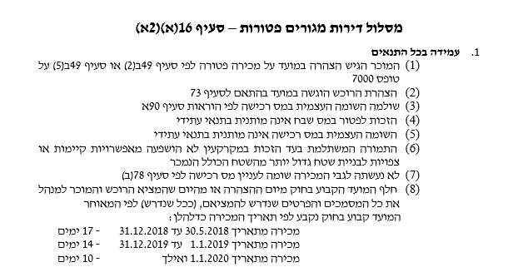
מסלול דירות מגורים פטורות- סעיף 16(א)(2א)

Slide 31
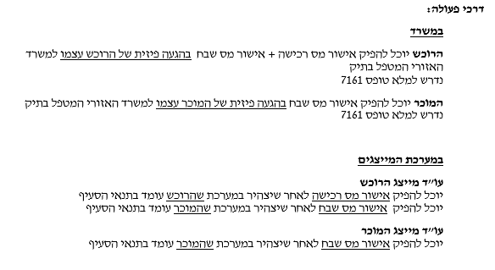
דרכי פעולה- מסלול 16(א)(2א)

Slide 32
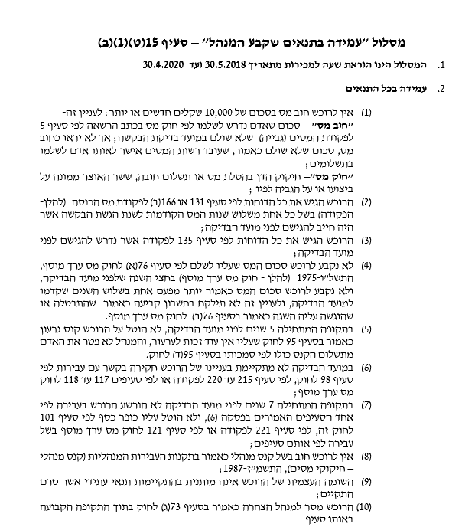
מסלול "עמידה בתנאים שקבע המנהל"- סעיף 15(ט)(1)(ב)

Slide 33

דרכי פעולה- 15(ט)(1)(ב)

Slide 34
רישום נכס עם הערה
ברישום נכס לפי אחד מהמסלולים שלא על בסיס שומת המנהל למס רכישה תירשם בפנקס ההערה הבאה:

Slide 35
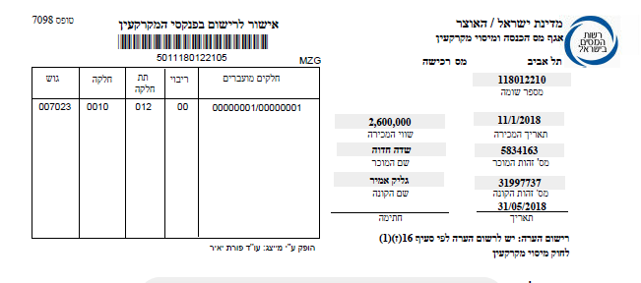
דוגמה לרישום ההערה על האישור לרישום
הנחיה לרשם המקרקעין לרשום הערה בהתאם לסעיף 16(ז)(1)

Slide 36
הערה לפי סעיף 16(ז)(1)
ההערה לא מונעת ביצוע עסקאות או כל פעולה אחרת
מטרתה אזהרת צד ג' המעוניין לרכוש את הנכס
והיא לא משנה כלום לגבי העובדה שמס רכישה מהווה שיעבוד ראשון
ההערה תמחק רק לאחר שאישר המנהל בהודעה ששלח לרשם ולמי שנרשמה לו הזכות כי העסקה פטורה או ששולם המס בגינה

Slide 37
רישום נכס- תפעול
א. האישורים של שומה עצמית מס רכישה, בהתקיים התנאים שבכל אחד מ-3 המסלולים, יהוו אישור לרישום
על האישור תירשם הערה

Slide 38
רישום נכס- הסרת ההודעה
ב. לאחר סיום הטיפול בשומה ישלח לנישום אישור כרגיל (כמו היום) במקביל תועבר הודעה באופן מקוון לרשם לשם הסרת ההערה

Slide 39
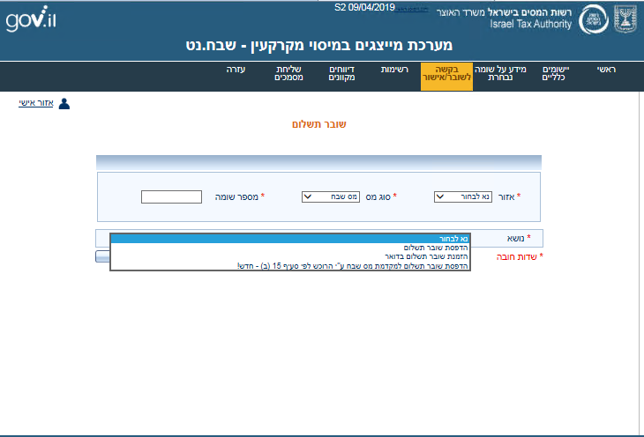
הנפקת שובר תשלום מקדמה במערכת

Slide 40
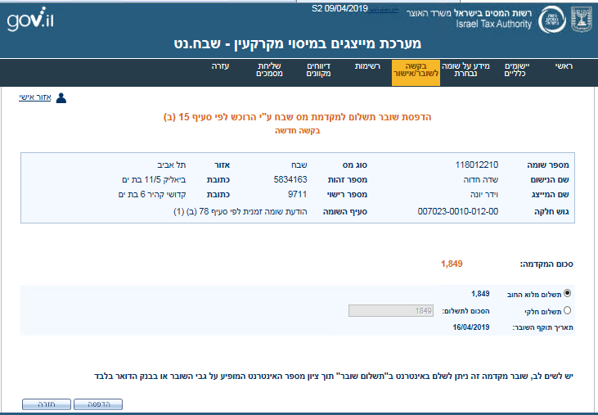
שים לב שובר זה ניתן לשלם באינטרנט ב"תשלום שובר" תוך ציון מספר האינטרנט המופיע על גבי השובר או בבנק הדואר בלבד

Slide 41

הצהרה כי המייצג מחזיק בייפוי כח מהרוכש
במידה ומייצג המוכר מבקש להנפיק את שובר המקדמה עליו להצהיר כי ניתנה לו הרשאה מאת הרוכש (החייב בתשלום ע"פ החוק)

Slide 42
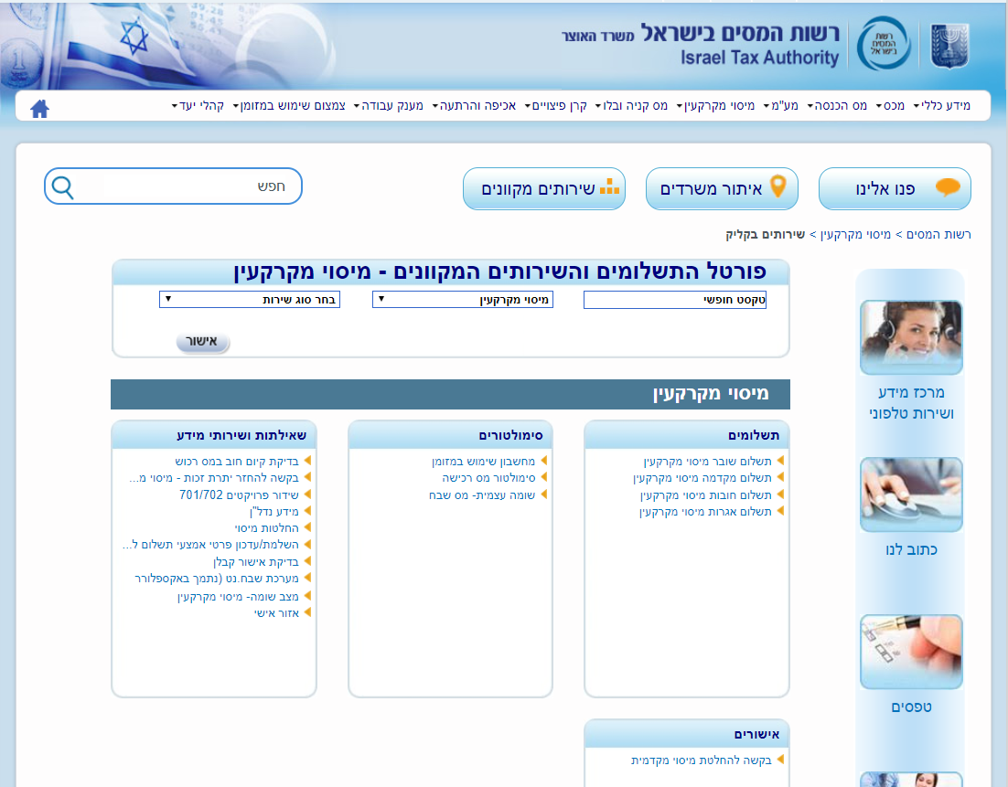
תשלום מקדמה מיסוי מקרקעין
אופן תשלום שובר המקדמה
באתר האינטרנט של הרשות
(בנוסף לאפשרות התשלום בבנק הדואר)

Slide 43
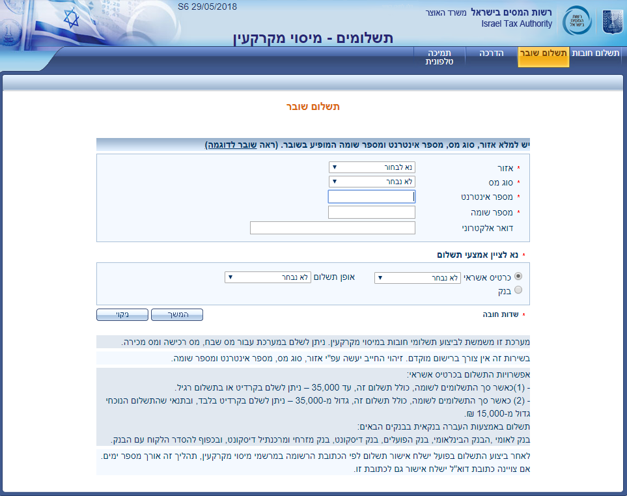
תשלום שובר עם ציון מספר האינטרנט

Slide 44

הדפסת אישור לטאבו מקדמת מס שבח

Slide 45
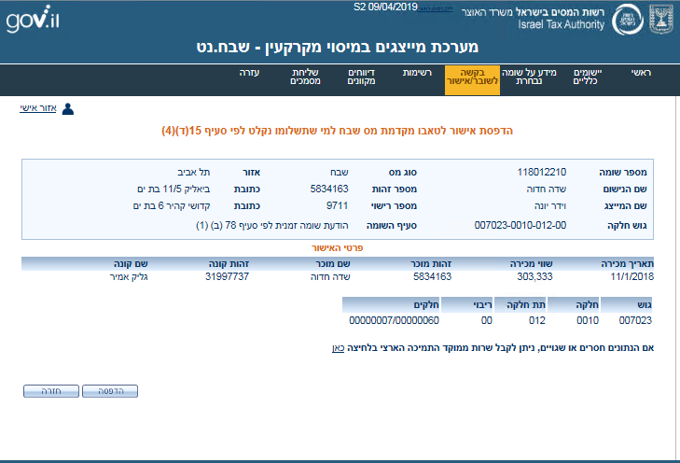
הדפסת אישור לטאבו מקדמת מס שבח 15(ד)(4)
לאחר קליטת תשלום המקדמה יוכלו
מייצג המוכר ומייצג הרוכש להפיק את אישור מס השבח

Slide 46
הדפסת אישור לטאבו מס רכישה לתיק פתוח

Slide 47
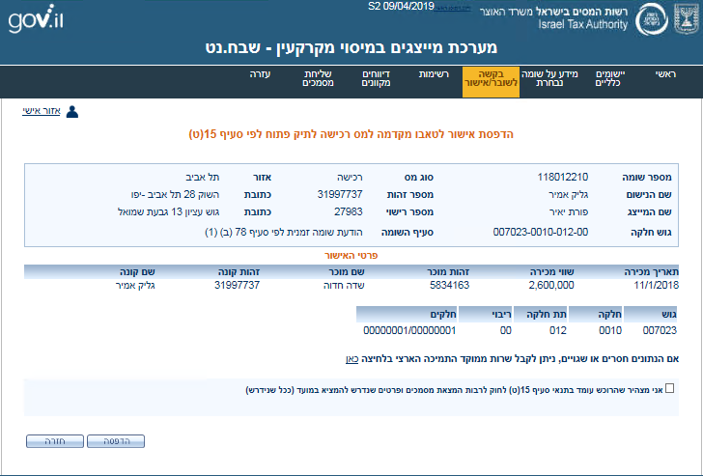
הצהרהת המייצג שעומד בתנאי סעיף 15(ט) לחוק
המייצג מצהיר על עמידה בתנאי הסעיף

Slide 48
הדפסת אישור לטאבו לדירה פטורה
במסלול דירה מזכה פטורה ניתן להפיק אישור למס רכישה ולמס שבח
מייצג הרוכש יוכל להפיק את שני האישורים ומייצג המוכר רק אישור שבח
יש לציין בהתאם את סוג המס למעלה

Slide 49
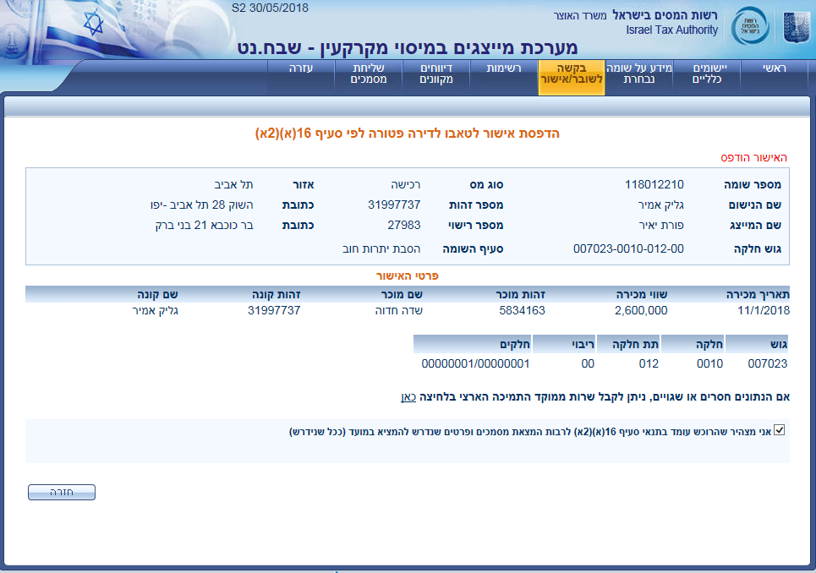
הצהרת המייצג שהרוכש עומד בתנאי סעיף 16(א)(2א) לחוק

Slide 50
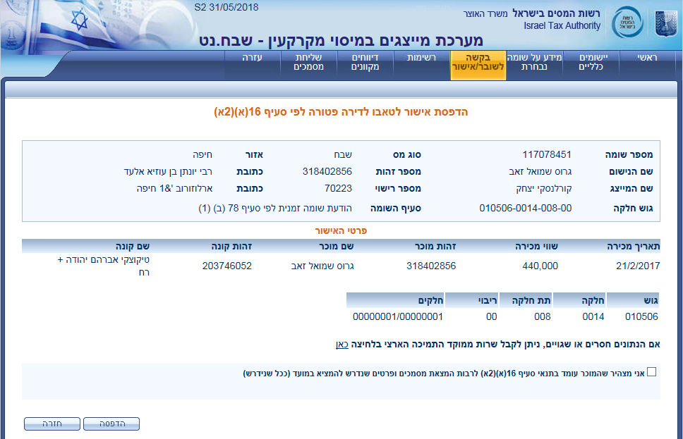
הצהרת המייצג שהמוכר עומד בתנאי סעיף 16(א)(2א) לחוק

Slide 51
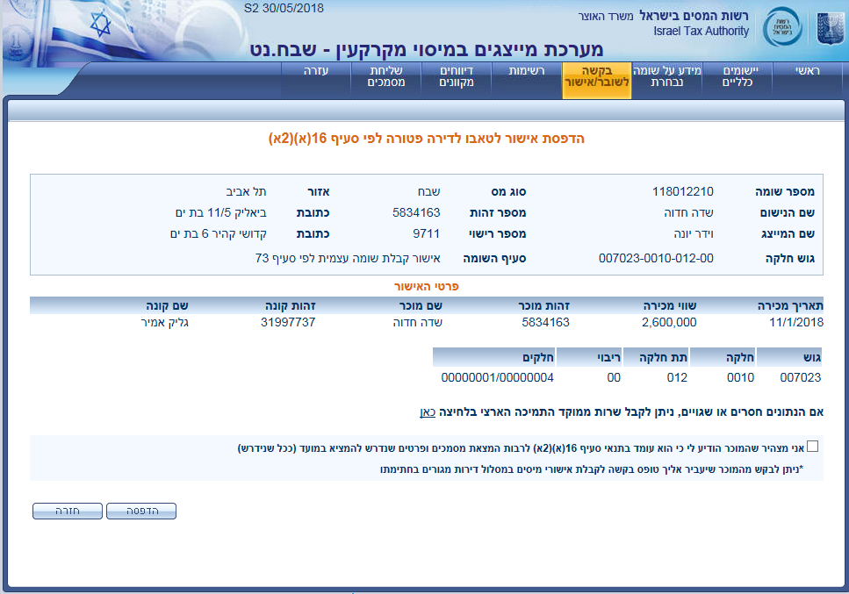
הצהרת המייצג שהמוכר הודיע לו כי הוא עומד בתנאי סעיף 16(א)(2א)
רי
בכדי שמייצג הרוכש יוכל להנפיק אישור מס שבח
עליו להצהיר כי המוכר הודיע לו שהוא עומד בכל התנאים שנקבעו בסעיף לעניין שומת השבח

Slide 52
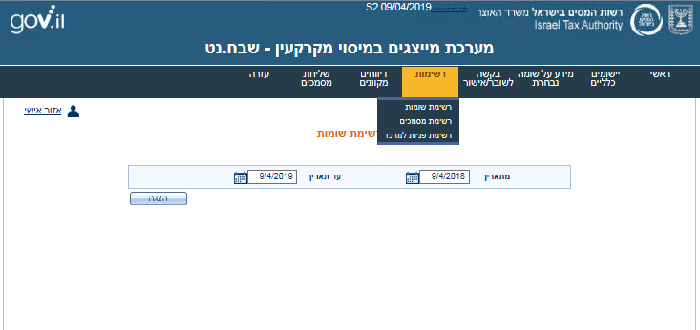
רשימות
באופציה "רשימות" ניתן לראות את כל השומות בהן המשתמש מופיע כמייצג
ואת רשימת המסמכים שנשלחו בהצהרה המקוונת
יש לבחור
"רשימות"
ולבחור את האופציה הרצויה
רשימת שומות / רשימת מסמכים
או לצפות ברשימת הפניות ומצב הטיפול בהן
את רשימת השומות ניתן למיין לפי תאריך העסקה

Slide 53
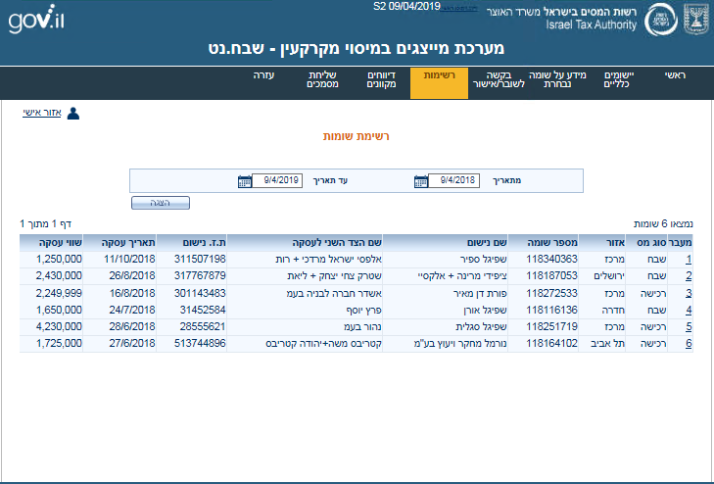
מערכת מייצגים
בלחיצה על מספר המעבר המסומן בקו תחתון ניתן לעבור ישירות להודעת השומה
ככל שהתיק סגור

Slide 54
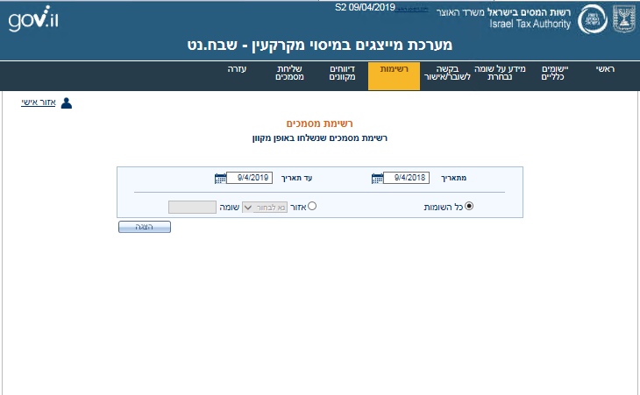
רשימת מסמכים
את רשימת המסמכים ניתן למיין לפי תאריך
או לפי מספר שומה ספציפי

Slide 55
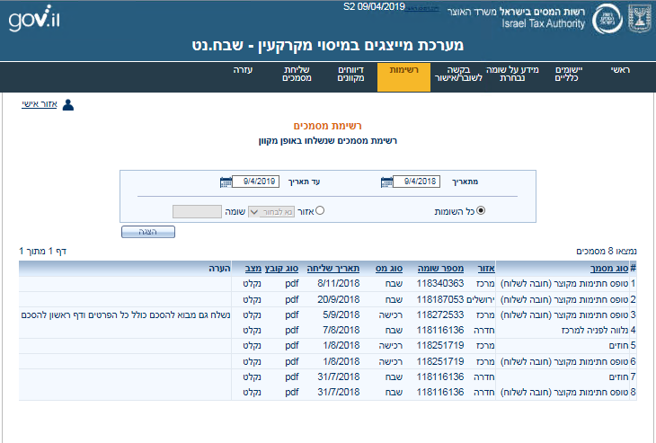
רשימת מסמכים
ניתן לראות את
ההערות שרשמת
ואת כותרת המסמך שנבחרה
בעת העלאת הקובץ
לא ניתן לפתוח את הקובץ
מטעמי אבטחת מידע
הקובץ שמור במחשבי רשות המיסים

Slide 56
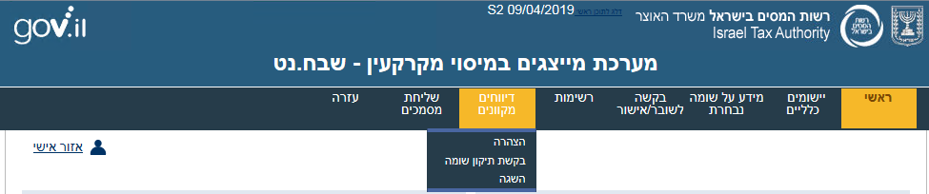
דיווחים מקוונים
בתאריך 11.7.2017 ועדת הכספים אישרה את התקנות בהתאם לסעיף 76א לחוק מיסוי מקרקעין
שקבעו את חובת הגשת ההצהרה באופן מקוון
הגשת הצהרות
תיקוני שומה והשגות
באופן מקוון

Slide 57
דיווחים מקוונים
החל מתאריך 1.12.2017
הצהרות ומסמכים
חייבים להיות מוגשים
באופן מקוון

Slide 58
מרכיבי הצהרה מקוונת
להצהרה המקוונת 3 שלבים:
מילוי ממוכן של טופס ההצהרה ושליחתו באופן מקוון במערכת שבח.נט
החתמת הצדדים לעסקה על טופס חתימות מקוצר,
סריקתו ושליחתו באופן מקוון
סריקת מסמכים נלווים ושליחתם באופן מקוון

Slide 59
סוגי ההצהרות
טופס 7002
טופס 7000ב
טופס 7000
הצהרה על מכירת זכות במקרקעין שאינה דירת מגורים מזכה פטורה או מכירה מקבלן
הצהרה על מכירת זכות במקרקעין שהריווח ממנה נתון לשומת מס הכנסה ע"פ ס' 50 לחוק
(מכירה ע"י קבלן)
הצהרה על מכירת דירת מגורים מזכה
ומבוקש בגינה פטור ממס שבח
להסבר לחץ
להסבר לחץ
להסבר לחץ

Slide 60
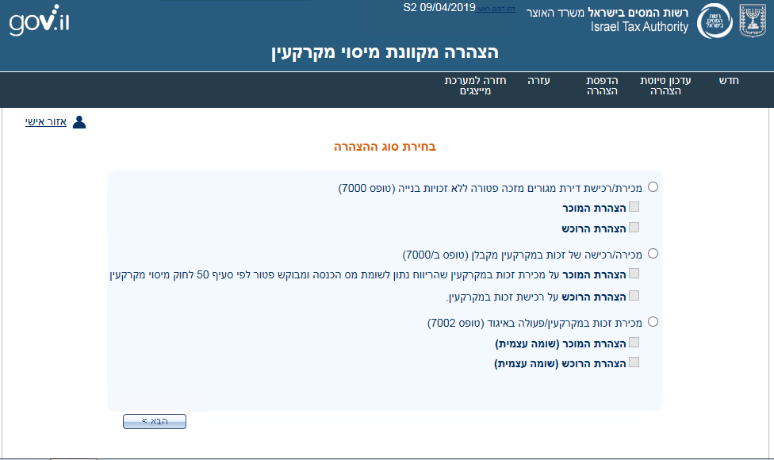
בחירת סוג הצהרה
בכדי למלא את ההצהרה בצורה מקוונת
יש לבחור בטופס ההצהרה הנכון
באם מדובר על מכירת דירת מגורים מזכה שהמוכר מבקש בגינה פטור יש לבחור את טופס 7000
יש לסמן בשם מי מוגשת ההצהרה: המוכר / הרוכש / שניהם יחד

Slide 61
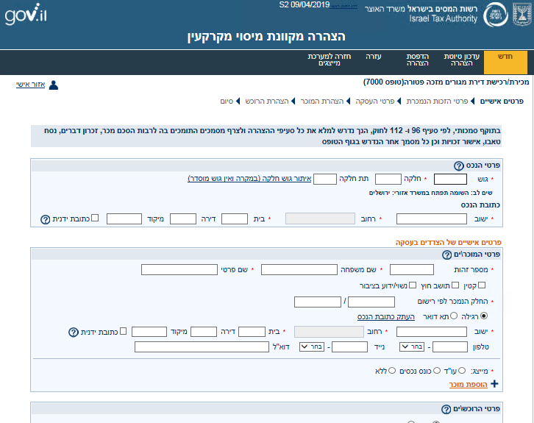
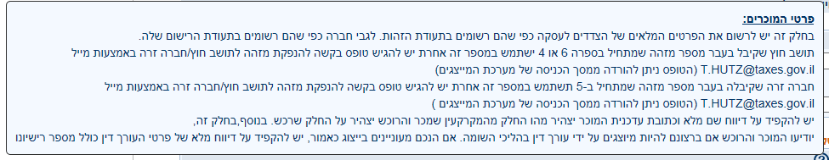
טופס 7000
קיימת חובת מילוי
בכל מקום המסומן בכוכבית
לא ניתן להגיש את ההצהרה ללא מילוי כל שדות החובה
*
במקום שמופיע סימן שאלה
ניתן ללחוץ ולקבל מידע מפורט על הדרישות למילוי
?

Slide 62
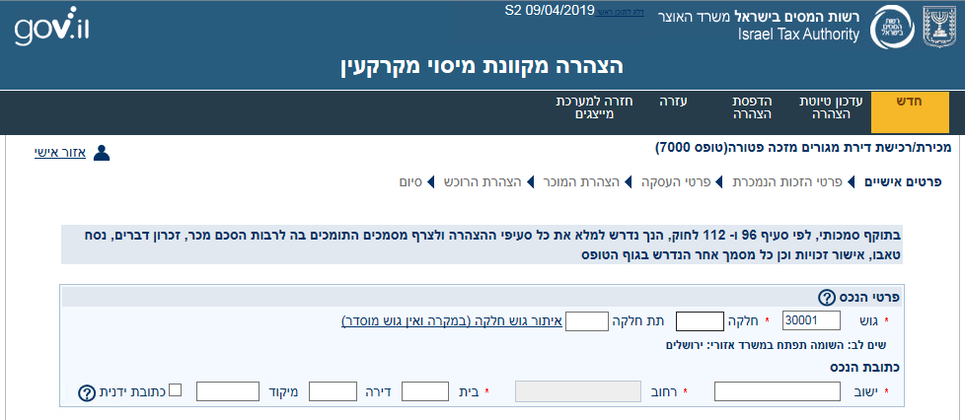
טופס 7000
פרטים אישיים
כבר בשלב זה
המערכת תיידע
באיזה משרד תפתח השומה
יש לשים לב
שהגוש הוקלד נכון

Slide 63
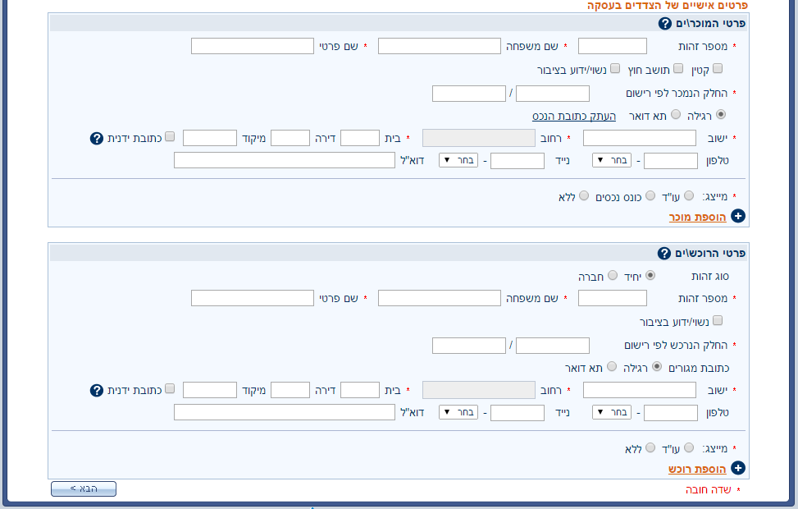
טופס 7000
ניתן להוסיף מספר מוכרים ו/או קונים במידת הצורך

Slide 64
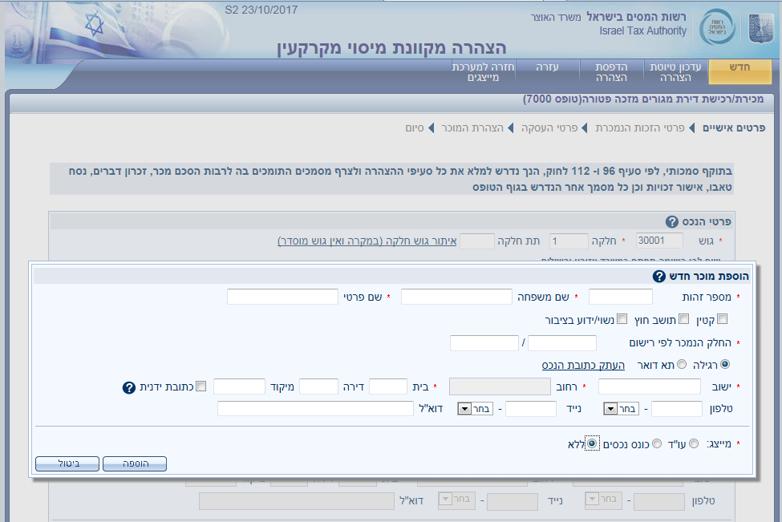
טופס 7000
בבחירת מוכר/ רוכש נוסף
יפתח חלון למילוי הפרטים המזהים
טופס 7000
בבחירת מוכר/ רוכש נוסף
יפתח חלון למילוי הפרטים המזהים

Slide 65
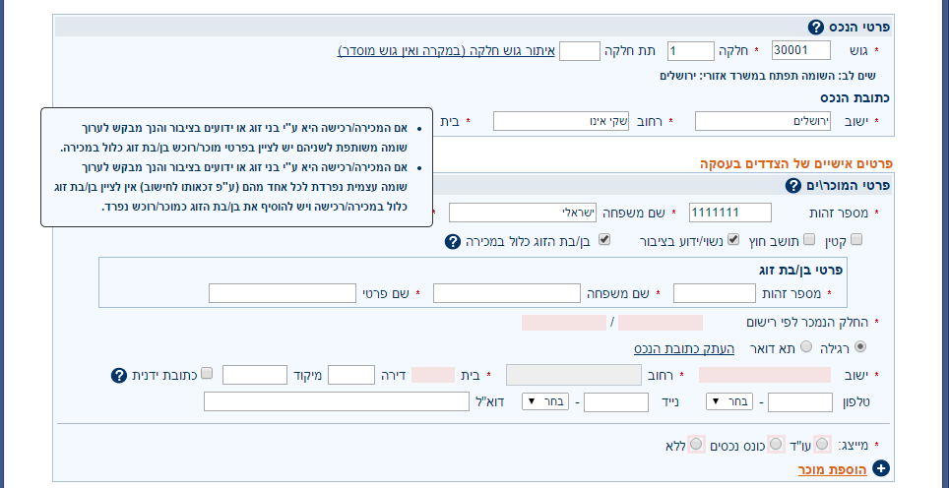
טופס 7000
עריכת שומה לבני זוג
יש לבחור האם ההצהרה מוגשת יחד או לחוד ע"י בני הזוג
טופס 7000
עריכת שומה לבני זוג
יש לבחור האם ההצהרה מוגשת יחד או לחוד ע"י בני הזוג

Slide 66
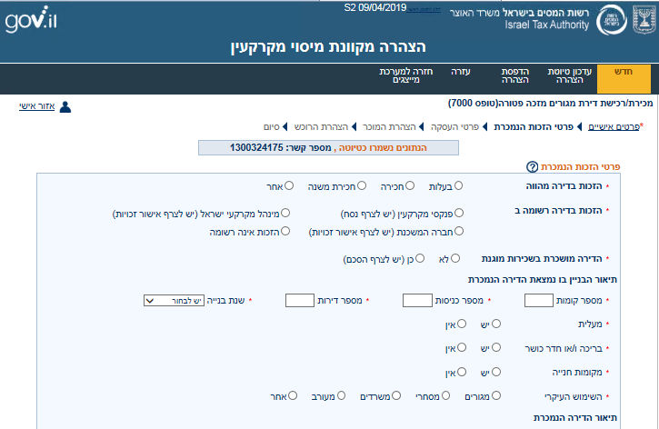
טופס 7000 שמירת טיוטה
טופס 7000
מערכת ההצהרה המקוונת מייצרת באופן אוטומטי מספר קשר לטובת המייצג
המערכת תשמור מידע במעבר ממסך למסך באופן אוטומטי לצורך עדכון ההצהרה

Slide 67
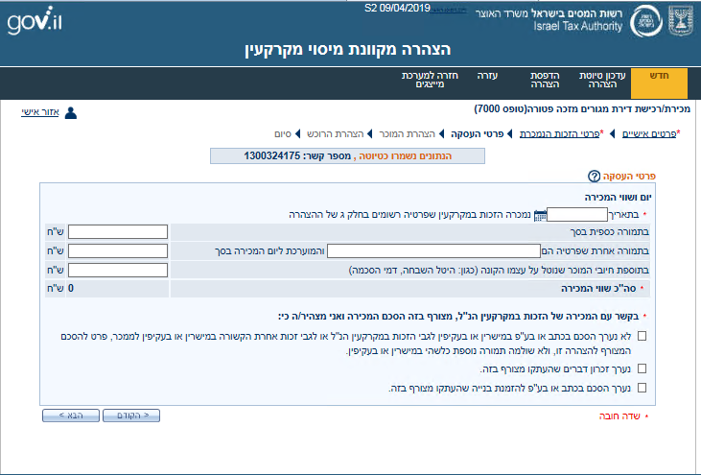
טופס 7000 – פרטי העסקה
טופס 7000

Slide 68
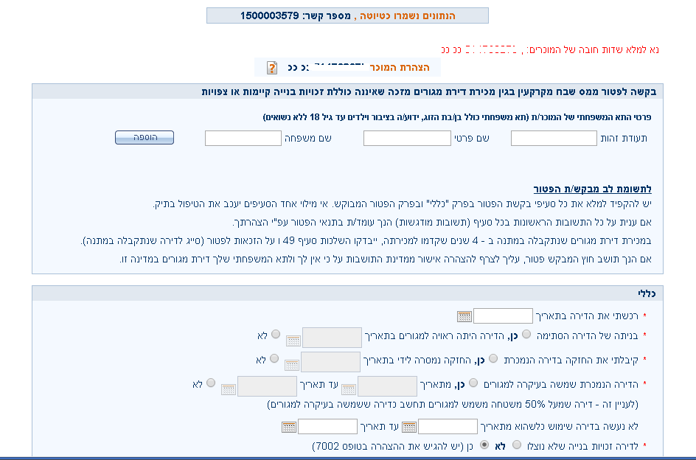
טופס 7000 הצהרה מרובת מוכרים
טופס 7000
באם ההצהרה כוללת יותר ממוכר אחד
יפתחו ברצף הצהרות המוכרים אחד אחרי השני
ישראל ישראלי

Slide 69

טופס7000 -סעיף הפטור המבוקש
טופס 7000
המערכת חכמה
ותפתח לך את השאלות הרלוונטיות
למסלול המיסוי הנבחר

Slide 70

הצהרת הרוכש
הצהרת הרוכש
הצהרת הרוכש
יכול שתוגש יחד או לחוד
מהצהרת המוכר
ישראלה ישראלי
באם ההצהרה כוללת יותר ממוכר אחד
יפתחו ברצף הצהרות המוכרים אחד אחרי השני

Slide 71

הצהרת הרוכש

Slide 72



הצהרת הרוכש- סימולטור מס רכישה
הצהרת הרוכש
על הרוכש קיימת החובה
לחשב את המס
בשומה עצמית
לצורך כך
המערכת נותנת אפשרות שימוש
בסימולטור מס רכישה
שאותו ניתן לאשר כחלק מההצהרה

Slide 73

הצהרת הרוכש
פרטי אמצעי התשלום לעניין החוק לצמצום השימוש במזומן

Slide 74

הצהרת הרוכש
שומה עצמית
חזרה לסוגי ההצהרות
המשך

Slide 75
סוגי ההצהרות- טופס 7000ב
סוגי ההצהרות
טופס 7002
טופס 7000ב
טופס 7000
הצהרה על מכירת זכות במקרקעין שאינה דירת מגורים מזכה פטורה או מכירה מקבלן
הצהרה על מכירת זכות במקרקעין שהריווח ממנה נתון לשומת מס הכנסה ע"פ ס' 50 לחוק
(מכירה ע"י קבלן)
הצהרה על מכירת דירת מגורים מזכה
ומבוקש בגינה פטור ממס שבח
להסבר לחץ
להסבר לחץ
להסבר לחץ

Slide 76
בחירת סוג ההצהרה
בכדי למלא את ההצהרה בצורה מקוונת
יש לבחור בטופס ההצהרה הנכון
באם מדובר על מכירת זכות במקרקעין שהריווח ממנה נתון לשומת מס הכנסה ע"פ ס' 50 לחוק (מכירה ע"י קבלן)
יש לבחור את טופס 7000ב'
יש לסמן בשם מי מוגשת ההצהרה: המוכר / הרוכש / שניהם יחד

Slide 77

הצהרה מקוונת מיסוי מקרקעין
ניתן לשכפל הצהרה קודמת
במכירת זכות אחרת
באותו הבניין

Slide 78


הצהרה מקוונת

Slide 79

הצהרה מקוונת – בחירת סוג טופס

Slide 80

טופס 7000ב
באם ההצהרה כוללת יותר ממוכר אחד
יפתחו ברצף הצהרות המוכרים אחד אחרי השני
ישראל ישראלי

Slide 81

הצהרה מקוונת- המוכר קבלן?
המוכר קבלן?
בסיום הליך שליחת הצהרת קבלן
ישנה אפשרות להגיש דיווח משותף לממונה על חוק המכר במשרד השיכון
כל שעליך לעשות הוא לאשר את העברת המידע למלא את כתובת הדוא"ל הרלוונטית
וללחוץ על הלינק להשלמת מילוי טופס חוק המכר באתר משרד השיכון

Slide 82

הצהרה מקוונת – דיווח משותף עם חוק המכר

Slide 83

הצהרה מקוונת – השלמת מילוי טופס חוק המכר
יש ללחוץ על הקישור
למעבר לאתר
משרד השיכון

Slide 84
סוגי ההצהרות
טופס 7002
טופס 7000ב
טופס 7000
הצהרה על מכירת זכות במקרקעין שאינה דירת מגורים מזכה פטורה או מכירה מקבלן
הצהרה על מכירת זכות במקרקעין שהריווח ממנה נתון לשומת מס הכנסה ע"פ ס' 50 לחוק
(מכירה ע"י קבלן)
הצהרה על מכירת דירת מגורים מזכה
ומבוקש בגינה פטור ממס שבח
להסבר לחץ
להסבר לחץ
להסבר לחץ

Slide 85
בחירת סוג ההצהרה- טופס 7002
בכדי למלא את ההצהרה בצורה מקוונת
יש לבחור בטופס ההצהרה הנכון
באם מדובר על מכירת זכות במקרקעין שאינה דירת מגורים מזכה פטורה או מכירה מקבלן
יש לבחור את טופס 7002
יש לסמן בשם מי מוגשת ההצהרה: המוכר / הרוכש / שניהם יחד

Slide 86

טופס 7002
טופס 7002
המערכת חכמה
ותפתח לך את השאלות הרלוונטיות
לסוג הנכס הנבחר

Slide 87

טופס 7002
באם ההצהרה כוללת יותר ממוכר אחד
יפתחו ברצף הצהרות המוכרים אחד אחרי השני
ישראל ישראלי
במידה וביצעת חישוב
שומה עצמית במס שבח
בסימולטור שבאתר רשות המיסים
תוכל להזין את מספר הטופס שקיבלת
והשומה העצמית תשלח אוטומטית
עם שליחת הדו"ח המקוון
ניתן להזין מספר שומות עצמיות לאותה ההצהרה

Slide 88

טופס 7002
שילוב טפסים מקוונים
במערכת משולבים טפסים מקוונים
אותם ניתן למלא כחלק ההצהרה המקוונת
שישלחו כחלק בלתי נפרד מההצהרה
ללא צורף בצירוף עותק ידני

Slide 89

דווח מקוון
בסיום מילוי ההצהרה המערכת בודקת את שלמות ההצהרה
ומפנה את תשומת לב המייצג לשדות שלא מולאו כראוי

Slide 90

הצהרה מקוונת – שדות חובה
שדות החובה החסרים
יסומנו באדום

Slide 91

דיווח מקוון
ניתן להדפיס
עוד לפני משלוח ההצהרה
למשלוח ההצהרה
יש ללחוץ על כפתור
"שליחה"
בסיום ההצהרה
ולאחר בדיקה שכל השדות מלאים כראוי
מאפשרת המערכת למייצג
רישום הערות למפקח המטפל במלל חופשי

Slide 92

דיווח מקוון- אישור
המערכת מיידעת באיזה משרד אזורי השומה תטופל
יש לשים לב
שהגוש הנכון הוקלד
יש ללחוץ "אישור" למשלוח

Slide 93

דיווח מקוון- קבלת מספר שומה
שים לב!
לאחר אישור שליחת ההצהרה
המערכת מנפיקה מיידית מספר שומה
במידה ונפתחו שומות נלוות
ניתן לראותם ב"מידע למייצג" בחלון הכניסה
חובה למלא טופס חתימות מקוצר
יש לפתוח ולהדפיס טופס חתימות מקוצר מובנה
(כולל כל הנתונים)
לחתום לסרוק ולשלוח

Slide 94

דוגמה לטופס חתימות מקוצר

Slide 95

מערכת מייצגים- טפסים
בעמוד הראשי
ניתן להפיק
טופס חתימות מקוצר
ריק מנתונים
למילוי עצמאי

Slide 96

דוגמה לטופס חתימות מקוצר למילוי

Slide 97
תהליך הגשת השגה/בקשת תיקון שומה
תהליך הגשת השגה/בקשת תיקון שומה
המייצג בוחר בלשונית "דיווחים מקוונים" שבמערכת וב"השגה" או "בקשת תיקון שומה"
המייצג בוחר את שם המשרד האזורי, סוג המס ומקליד את מספר השומה
המערכת בודקת כי המשתמש מופיע כמייצג במרשם וכן בודקת האם ההגשה עומדת בלוחות הזמנים שנקבעו ע"פ החוק. המערכת תודיע על חריגה מתנאים אלה
ככל שההשגה לא מוגשת במועד יש לפנות בבקשה ידנית להארכת מועד
ככל שהמשתמש אינו רשום כמייצג יש באפשרותו לשלוח למוקד ייפוי כוח מתאים כך שלאחר עדכון פרטי המייצג יוכל להגיש ההשגה/בקשת התיקון המקוונת
ככל שאין מניעת הגשה, נפתח מסך טופס השגה/בקשת תיקון מקוון (7013/7085)
המייצג ממלא את שדות החובה כולל הסכום שאינו שנוי במחלוקת, מאשר השליחה ומקבל חיווי בדבר השליחה
המייצג שולח מסמכים נלווים באופן מקוון באמצעות לשונית "שליחת מסמכים" (ככל שמבקש להגישם)
לאחר פתיחת ההשגה/בקשת התיקון במשרד האזורי יעודכן המייצג במערכת המייצגים בחלון "הודעות למייצג"

Slide 98

הגשת בקשה לתיקון שומה / השגה
דוגמא להגשת בקשה לתיקון שומה באופן מקוון

Slide 99

בקשה לתיקון שומה באופן מקוון
הגשת בקשה לתיקון שומה באופן מקוון

Slide 100


בקשה לתיקון שומה טופס מקוון

Slide 101

שליחת מסמכים

Slide 102
דגשים לפני הגשת הצהרה מקוונת
הצהרה מקוונת
דגשים לפני הגשה
במידה ואחד הצדדים הינו תושב חוץ / חברה זרה
יש לציין בשדה ת.ז. את המספר המזהה הייחודי
המספר מתחיל בספרות 66 לתושב חוץ וב-500 לחברה זרה
במידה ואין ברשותך את המספר הייחודי
יש לקבל את המספר המזהה טרום ההצהרה
יש לשלוח טופס "בקשה להנפקת מספר מזהה לתושב חוץ/ חברה זרה"
(נמצא בעמוד הבית של מערכת המייצגים)
בצירוף צילום דרכון בתוקף של הנישום
המייל הייעודי לבקשות אלו: T.HUTZ@taxes.gov.il

Slide 103
דגשים לפני הגשת הצהרה מקוונת- מכירת דירת מגורים מזכה ששוויה מושפע מזכויות בניה נוספות
הצהרה מקוונת
דגשים לפני הגשה
מכירת דירת מגורים מזכה ששוויה מושפע מזכויות בניה נוספות
דיווח על מכירת דירת מגורים מזכה ששוויה מושפע מזכויות בניה נוספות
יש לעשות על גבי טופס 7002
בין אם מדובר בפטור מלא או בפטור חלקי
יש לצרף להצהרה:
                טופס 7157- באם מבוקש פטור
                טופס 7158- באם מבוקש חישוב מס לינארי מוטב
                (בהתאם לסעיף 48א(ב3) לחוק)

Slide 104
דגשים לפני הגשת הצהרה מקוונת- מכירה של דירת מגורים בפטור חלקי ממס שבח
הצהרה מקוונת
דגשים לפני הגשה
מכירה של דירת מגורים בפטור חלקי ממס שבח
מכירת דירת מגורים מזכה בפטור לפי סעיף 49ב(2) ששווי הדירה עולה על תקרת הפטור
בהתאם לסעיף 49א(א1) [4,443,000 ₪ נכון לשנת 2017]
בכל מקרה של פטור חלקי ממס שבח
יש להגיש את ההצהרה על טופס 7002
יש לצרף את השומה העצמית היחסית של החלק החייב בלבד
בסיום מילוי ההצהרה, ולפני שליחתה, יש לציין כי מדובר בפטור חלקי, בחלון ה"הערות"
ובמכתב נלווה לפרט כיצד נעשה החישוב

Slide 105
דגשים לפני הגשת הצהרה מקוונת- איחוד וחלוקה
הצהרה מקוונת
דגשים לפני הגשה
במידה וברצונך לדווח על עסקת "איחוד וחלוקה" לפי סעיף 67
אין צורך לכתוב את כל הצדדים לעסקה במילוי ההצהרה
בפרטי המוכר והרוכש יש לבחור באופן אקראי שני חברים שונים
בסיום מילוי ההצהרה, ולפני שליחתה, יש לפרט את שמות כל הצדדים, בחלון ה"הערות"
לא ניתן לפתוח תיק עם זהות מוכר וזהות רוכש זהות

Slide 106

שליחת מסמכים
ניתן לצרף מסמכים להצהרה שהוגשה באופן מקוון או לשלוח מסמכים כמענה לדרישת מסמכים כל עוד השומה עדיין לא שודרה

Slide 107


שליחת מסמכים
יש לאפיין באופן מדויק את סוג המסמך הנשלח מתוך הרשימה
לסרוק ולהעלות אותו לשומה דרך המערכת
ניתן לרשום הערה
לשימוש המייצג

Slide 108

עדכון טיוטת הצהרה
כל עוד לא נשלחה ההצהרה
ניתן לעדכן אותה
לשנות / להשלים
באמצעות שימוש
במספר הקשר
שניתן בשלב מילוי ההצהרה

Slide 109

הדפסת הצהרה
ניתן להדפיס את ההצהרה המקוונת
את טופס החתימות המקוצר
ואת ההערות שצורפו בסיום הצהרה
במידה והיא מולאה במלואה
רק לגבי הצהרות שכבר נשלחו

Slide 110


הדפסת הצהרה- אפשרויות
ניתן להדפיס
את טופס ההצהרה המלא
את טופס החתימות המקוצר
ואת טופס ההערות שנרשמו בסיום ההצהרה

Slide 111
תמיכה טכנית
במערכת שבח.נט
ניתן לקבל בטלפון
ע"י מרכז התמיכה הארצי
0 0 4 6 5 6 5 - 2 0
4 5 9 4* שלוחה 2
ימים א'-ה' בין השעות 16:00 – 8:15
או במייל masmak@taxes.gov.il

Slide 112


מחלקת שומת מקרקעין
הנהלת רשות המיסים
להערות הארות והצעות לפיתוחים נוספים במערכת
יש לפנות למחלקת שומת מקרקעין במייל:
shukish@taxes.gov.il

